Slide 1
第5节 矩阵的初等变换与初等矩阵
一、初等变换
二、初等矩阵
初等矩阵的作用、初等矩阵的可逆性
三、求逆矩阵的初等行变换法
下页

Slide 2
5.1 初等变换
定义1 对矩阵施以下列三种变换之一，称为初等变换.
(1)交换矩阵的某两行(列)；
(2)以数k≠0乘矩阵的某一行(列)；
(3)把矩阵的某一行(列)的k倍加到另一行(列)上.
交换第i行与第j行记为r_{i}↔r_{j} .
例如
1
5
−1
−1
1
5
−1
−1
1
−2
1
3
r₂↔r₄
1
−9
3
7
———→
3
8
−1
1
3
8
−1
1
1
−9
3
7
1
−2
1
3
下页

Slide 3
5.1 初等变换
定义1 对矩阵施以下列三种变换之一，称为初等变换.
(1)交换矩阵的某两行(列)；
(2)以数k≠0乘矩阵的某一行(列)；
(3)把矩阵的某一行(列)的k倍加到另一行(列)上.
交换第i列与第j列记为c_{i}↔c_{j} .
例如
1
5
−1
−1
−1
5
1
−1
1
−2
1
3
c₁↔c₃
1
−2
1
3
———→
3
8
−1
1
−1
8
3
1
1
−9
3
7
3
−9
1
7
下页

Slide 4
5.1 初等变换
定义1 对矩阵施以下列三种变换之一，称为初等变换.
(1)交换矩阵的某两行(列)；
(2)以数k≠0乘矩阵的某一行(列)；
(3)把矩阵的某一行(列)的k倍加到另一行(列)上.
用数k乘以第i行记为kr_{i} .
例如
1
5
−1
−1
1
5
−1
−1
1
−2
1
3
4r₂
4
−8
4
12
———→
3
8
−1
1
3
8
−1
1
1
−9
3
7
1
−9
3
7
下页

Slide 5
5.1 初等变换
定义1 对矩阵施以下列三种变换之一，称为初等变换.
(1)交换矩阵的某两行(列)；
(2)以数k≠0乘矩阵的某一行(列)；
(3)把矩阵的某一行(列)的k倍加到另一行(列)上.
用数k乘以第i列记为kc_{i} .
例如
1
5
−1
−1
1
5
−4
−1
1
−2
1
3
4c₃
1
−2
4
3
———→
3
8
−1
1
3
8
−4
1
1
−9
3
7
1
−9
12
7
下页

Slide 6
5.1 初等变换
定义1 对矩阵施以下列三种变换之一，称为初等变换.
(1)交换矩阵的某两行(列)；
(2)以数k≠0乘矩阵的某一行(列)；
(3)把矩阵的某一行(列)的k倍加到另一行(列)上.
第i行的k倍加到第j行记为r_{j}+kr_{i} .
例如
1
5
−1
−1
1
5
−1
−1
1
−2
1
3
r₃−3r₁
1
−2
1
3
———→
3
8
−1
1
0
−7
2
4
1
−9
3
7
1
−9
3
7
下页

Slide 7
5.1 初等变换
定义1 对矩阵施以下列三种变换之一，称为初等变换.
(1)交换矩阵的某两行(列)；
(2)以数k≠0乘矩阵的某一行(列)；
(3)把矩阵的某一行(列)的k倍加到另一行(列)上.
第i列的k倍加到第j列记为c_{j}+kc_{i} .
例如
1
5
−1
−1
1
5
0
−1
1
−2
1
3
c₃+c₁
1
−2
2
3
———→
3
8
−1
1
3
8
2
1
1
−9
3
7
1
−9
4
7
下页

Slide 8

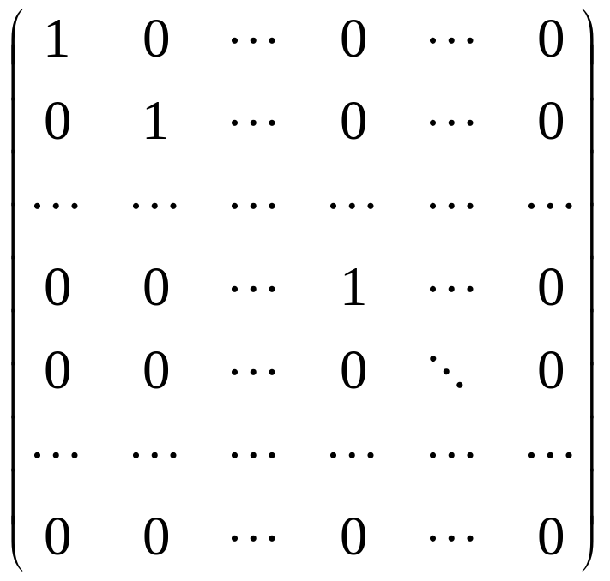
定理3 任意一个
矩阵都可以经过一系列的初等变换
化成下述形式
它称为矩阵A的标准形（1的个数可以是零）.
下页

Slide 9
例如：
2
1
0
1
1
0
0
-1
r₂↔r₁
1
0
0
-1
—→
2
1
0
1
0
0
4
6
0
0
4
6
1
0
0
-1
1
0
0
0
r₂-2r ₁
c₄+c ₁
—→
0
1
0
3
—→
0
1
0
3
0
0
4
6
0
0
4
6
1
0
0
0
1/4c₃
1
0
0
0
c₄-3c ₂
—→
c₄-6c₃
0
1
0
0
—→
0
1
0
0
0
0
4
6
0
0
1
0
下页

Slide 10
5.2 初等矩阵
定义2 对单位矩阵E施以一次初等变换得到的矩阵称为
初等矩阵（或初等方阵）.
初等矩阵有下列三种： E(i, j) 、E(i(k))、E(j,i(k)) .
例如，下面是几个4阶初等矩阵：
1
0
0
0
1
0
0
0
0
1
0
0
r₂↔r₄
0
0
0
1
E=
———→
=E(2, 4)
0
0
1
0
0
0
1
0
0
0
0
1
0
1
0
0
1
0
0
0
1
0
0
0
0
1
0
0
c₂↔c₄
0
0
0
1
E =
———→
=E(2, 4)
0
0
1
0
0
0
1
0
0
0
0
1
0
1
0
0
下页

Slide 11
5.2 初等矩阵
定义2 对单位矩阵E施以一次初等变换得到的矩阵称为
初等矩阵（或初等方阵）.
初等矩阵有下列三种： E(i, j) 、E(i(k))、E(j,i(k)) .
例如，下面是几个4阶初等矩阵：
1
0
0
0
1
0
0
0
0
1
0
0
4 r₃
0
1
0
0
E=
———→
=E(3(4))
0
0
1
0
0
0
4
0
0
0
0
1
0
0
0
1
1
0
0
0
1
0
0
0
0
1
0
0
4 c₃
0
1
0
0
E=
———→
=E(3(4))
0
0
1
0
0
0
4
0
0
0
0
1
0
0
0
1
下页

Slide 12
5.2 初等矩阵
定义2 对单位矩阵E施以一次初等变换得到的矩阵称为
初等矩阵（或初等方阵）.
初等矩阵有下列三种： E(i, j) 、E(i(k))、E(j,i(k)) .
例如，下面是几个4阶初等矩阵：
1
0
0
0
1
0
0
0
0
1
0
0
r₂+kr₄
0
1
0
k
E =
———→
=E(2,4(k))
0
0
1
0
0
0
1
0
0
0
0
1
0
0
0
1
1
0
0
0
1
0
0 0
0
1
0
0
c₂+kc₄
0
1
0 0
E=
———→
=E^{T}(2,4(k))
0
0
1
0
0
0
1 0
0
0
0
1
0
k
0 1
下页

Slide 13
初等矩阵的可逆性
初等矩阵都是可逆的，且它们的逆矩阵仍是初等矩阵.
这是因为，初等矩阵的行列式及逆矩阵分别为:
|E(i, j)|=- 1；
E(i, j)⁻¹=E(i, j)；
|E(i(k))|= k (k≠0) ；
E(i(k))⁻¹=E(i(k ⁻¹))；
|E(j,i(k))|=1 .
E(j,i(k))⁻¹=E(j,i(−k)) .
下页

Slide 14
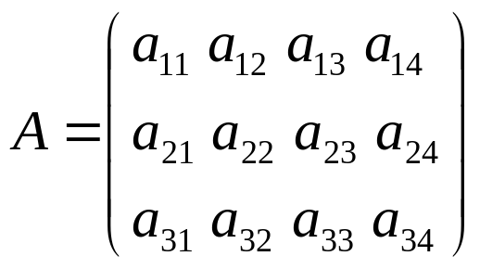
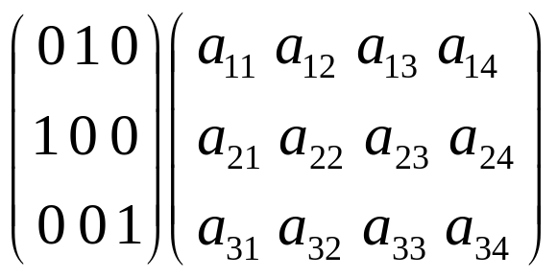






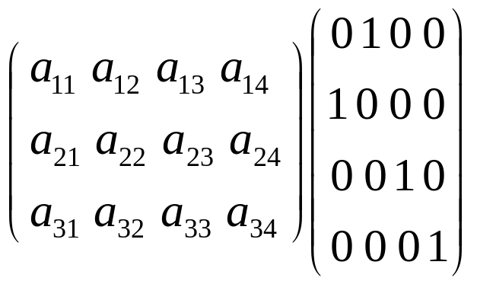

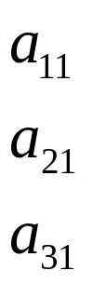
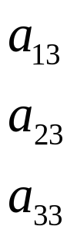
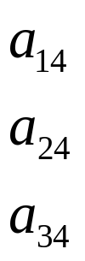

定理1 设A是一个m×n矩阵，对A施行一次初等行变换相当于
用相应的m阶初等矩阵乘矩阵A；对A施行一次初等列变换相当于
用矩阵A乘相应的n 阶初等矩阵的转置矩阵.
例如，设
E(1, 2)A=
=
AE(1, 2)=
=
与交换A的第一行(列)与第二行(列)所得结果相同.
下页

Slide 15
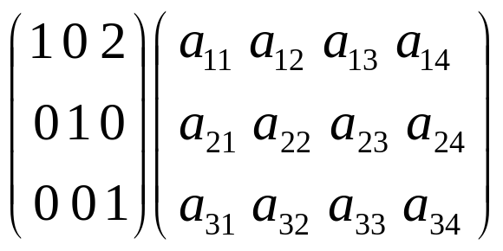






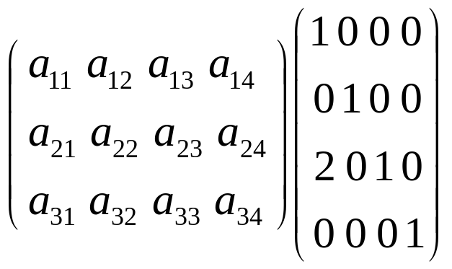

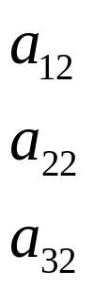


定理1 设A是一个m×n矩阵，对A施行一次初等行变换相当于
用相应的m阶初等矩阵乘矩阵A；对A施行一次初等列变换相当于
用矩阵A乘相应的n 阶初等矩阵的转置矩阵.
例如，设
E(1,3(2))A=
=
AE^{T}(1,3(2))=
=
与第三行(列)的2倍加到第一行(列)所得结果相同.
下页

Slide 16
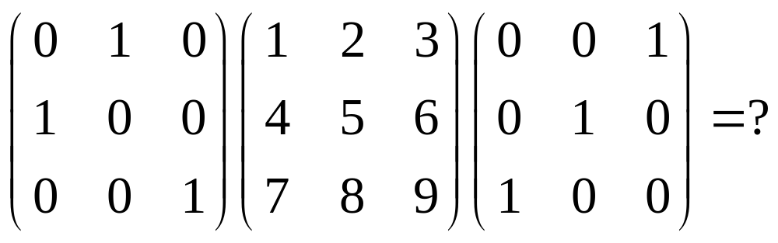
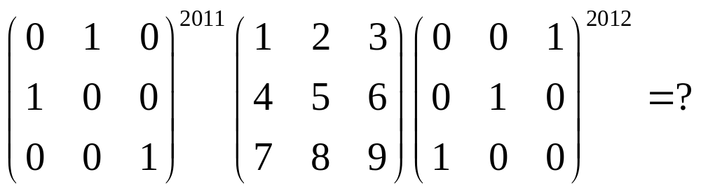
练 习：
下页

Slide 17
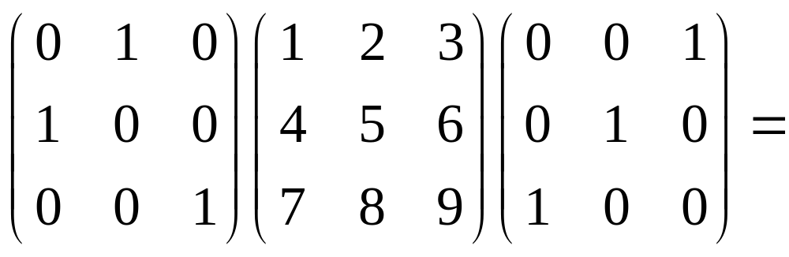
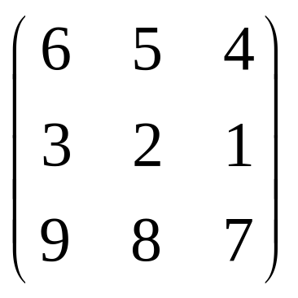
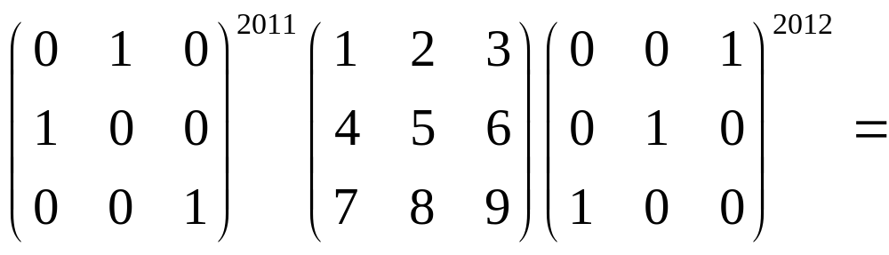
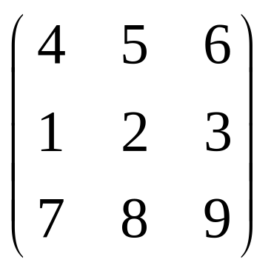
练 习：
下页

Slide 18
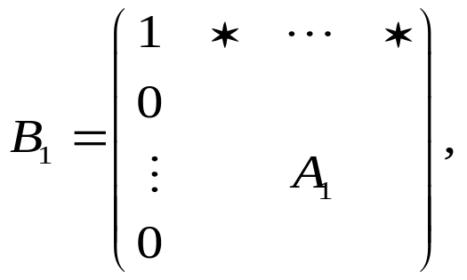
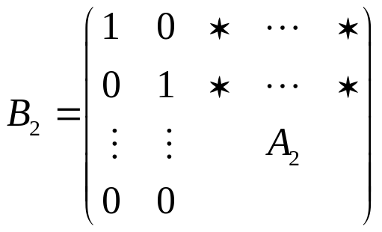

5.3 求逆矩阵的初等变换方法
定理2 若n阶矩阵A可逆，则可以通过行初等变换将A化为单位矩阵.
证： 因为A可逆,即|A|≠0，所以A的第一列不全为0,不妨设a₁₁ ≠ 0.
将A的第一行元素乘以1/a₁₁ ,再将变换后的第一行的(-a_{i1})倍加到第i行，
i=2,3,…,n,使第一列其他元素全化为零，得如下形式矩阵B₁:
由定理1知，
即B₂的第二行第二列元素化为
1, 第二列的其它元素全化为零.
其中F_{i}是对应初等矩阵.
同理可得B₂:
一直进行下去，最终把A化成了
单位矩阵E.
下页

Slide 19


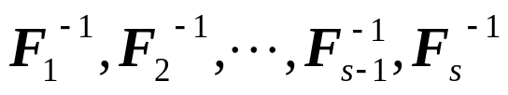
推论 方阵A可逆的充分必要条件是A可以表示为有限个初等矩阵的乘积.
证 （必要性）假设A可逆，由定理2，A经有限次初等行变换可化为单位阵E , 即存在初等矩阵
使
而
是初等矩阵.
（充分性）如果A可表示为有限个初等矩阵的乘积，因为初等矩阵都是可逆的，而可逆矩阵的乘积仍然可逆的，所以A是可逆矩阵.
下页

Slide 20
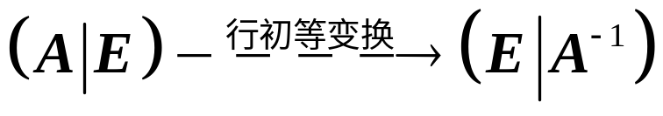
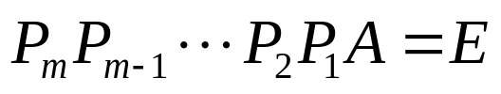
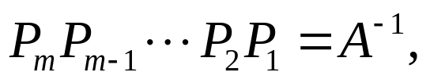
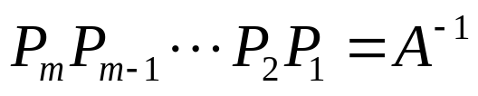
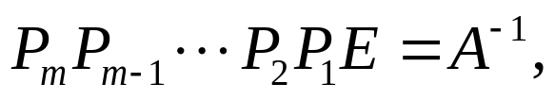
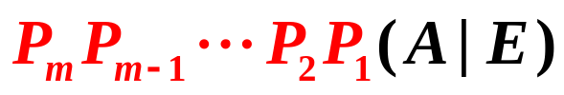
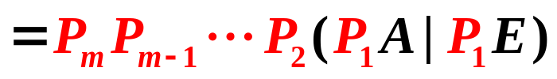
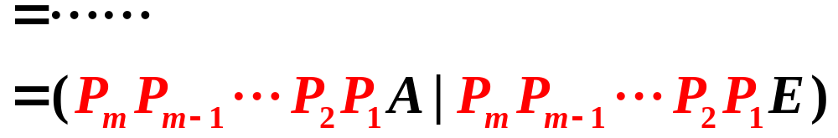
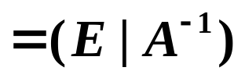
利用初等行变换求逆矩阵的方法(要求：熟练掌握)
构造一个 n×2n 矩阵(A|E)，对矩阵(A|E)作初等行变换，当
左部A变成单位矩阵E时，右部单位矩阵E则变成A⁻¹.即
即若
,则
而由
,即
就是说，当通过初等行变换将矩阵A变成E时，经过同样的变换把E变成
了A⁻¹.于是有
下页

Slide 21
1
0
1
例1(法2)．求矩阵
A= 的逆矩阵.
2
1
0
−3
2
−5
1
0
1
1
0
0
r₂−2r₁
1
0
1
1
0
0
r₃+3r₁
解：
(A│E )=
2
1
0
0
1
0
—→
0
1
−2
−2
1
0
−3
2
−5
0
0
1
0
2
−2
3
0
1
1
0
1
1
0
0
r₂+r₃
1
0
0
−2.5
1
−0.5
r₃−2r₂
r₁−0.5r₃
—→
0
1
−2
−2
1
0
—→
0
1
0
5
−1
1
0
0
2
7
−2
1
0
0
2
7
−2
1
1
0
0
−2.5
1
−0.5
−2.5
1
−0.5
r₃×0.5
—→
−1
A⁻¹= .
0
1
0
5
−1
1
，
5
1
0
0
1
3.5
−1
0.5
3.5
−1
0.5
下页

Slide 22



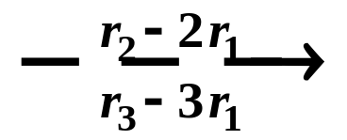
例2
解：
下页

Slide 23
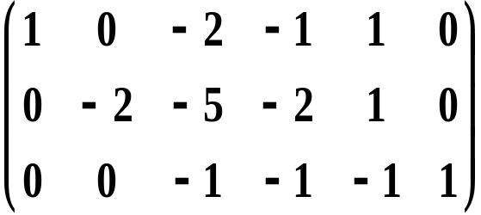
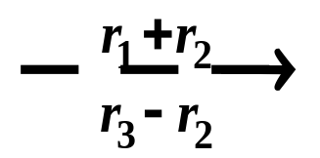

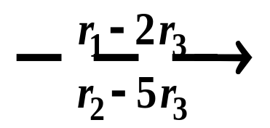
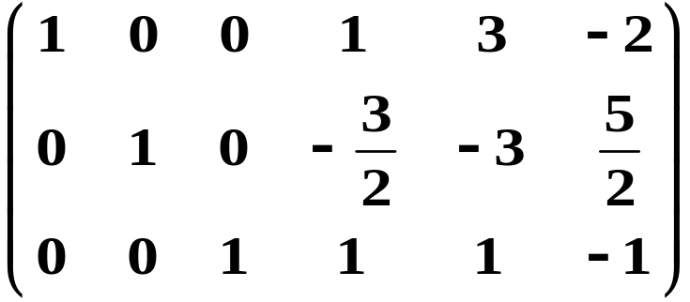

-0.5r₂
⎯⎯→
-r₃
下页

